Slide 1
Intro to JavaScript
Ivaniuk Oleh
11.2019

Slide 2
Agenda
JavaScript overview
Adding JavaScript to Web Page
Developer Console
Syntax
Variables
Comments
Data types
User interaction

Slide 3
JavaScript overview
JavaScript is the most popular and widely used client-side scripting language.
JavaScript is designed to add interactivity and dynamic effects to the web pages by manipulating the content returned from a web server.
JS supported object-oriented, imperative and functional programming styles.
Full HTML/CSS integration.
It is supported by all browsers and built into them by default.
Because JavaScript is integrated into the browser environment, it has access to information about the browser the user is currently using.
JavaScript connects directly to HTML and runs immediately, without any pre-processes.
Notes:
І перше, що потрібно запам’ятати про Javascript: Javascript не Java і не має нічого спільного з цією мовою програмування крім кореня в назві та того факту, що це теж мова програмування.
В чому унікальність Javascript?
Javascript – одна з найбільш популярних мов програмування у світі на сьогоднішній день.
Повна інтеграція з HTML/CSS
Прості речі робляться просто
Вона підтримується всіма браузерами та по замовчуванню вбудована в них.
Оскільки Javascript інтегрований в середовище браузера, то він має доступ до інформації про сам браузер, яким на даний момент користується користувач.
В браузері Javascript підключається напряму з HTML і виконується відразу, без будь-яких пре-процесів.

Slide 4

JavaScript overview. History
JavaScript was created in 1995 by Brandon Ike at Netscape as a scripting language in Netscape Navigator 2. Originally, the language was called LiveScript. Syntax formation was influenced by C and Java, and since Java was very popular at the time, LiveScript was renamed JavaScript in 1995.
Initially JavaScript had very few features. Its purpose was just to add a bit of interactivity to the Web page. For example, handle button presses on a Web page, perform any other actions that are primarily related to controls.
However, the development of the Web environment, the advent of HTML5, and Node.js technology have opened much larger horizons to JavaScript. Now JavaScript continues to be used to create Web sites, but now it has a lot more features
Notes:
Зараз ми спокійно реагуємо на Gmail з його випливаючими вікнами та негайними повідомленнями без перезавантаження сторінки. Але на початку 90-х подібне могли тільки програми під Windows і то з дуже великою натяжкою. Власне, описана проблема, це брак інтерактивності веб-сторінкам, тільки сухий текст з картинками та гіперлінки. Цією проблемою і занепокоїлись інженери тоді ще компанії Netscape(зараз Mozilla) і тут варто почати розповідь до Javascript.
Перед молодим інженером, Бренданом Айком (американський розробник, що спеціалізувався на системному програмуванні), була поставлена задача, створити мову програмування, яка була б схожа на Java, але була меншою, і дуже важливо щоб мала виразну лексику, щоб непрограмісти теж могли швидко освоювати технологію. Вже через 10 днів була написала перша версія мови, яку вирішили назвати Mocha(в честь власника Netscape Марка Андерсена), а пізніше - LiveScript.
3) Однак розвиток Web-середовища, поява HTML5 і технології Node.js відкрило перед JavaScript набагато більші горизонти. Зараз JavaScript продовжує використовуватися для створення Web-сайтів, тільки тепер він надає набагато більше можливостей

Slide 5
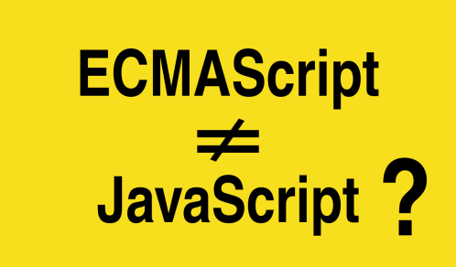
JavaScript overview. ECMAScript
ECMAScript – it is the official JavaScript language standard (the word JavaScript could not be used because the word Java was a trademark of Sun). Thus, JavaScript is an implementation of the ECMAScript standard
TC39 – committee developing the ECMAScript standard and making decisions on the inclusion of functionality in it.
ECMAScript standards are many. The most popular of them is ECMA-262.
ECMAScript 5 - edition of the ECMA-262 standard approved in 2009
ECMAScript 6 – edition of the ECMA-262 standard approved in 2015, which is also called ECMAScript 2015 (ES2015). Future versions of the language are named according to the ES pattern [YYYY]

Slide 6

JavaScript overview. Application area
Web Apps
Browser operating systems
Server Applications (NodeJS)
Mobile applications
Internet of Things
Widgets
Application software
Office Applications (Excel)
Much more
Notes:
Область застосування Javascript дуже широка: на ньому можна писати все, від попапів до відеоігор.

Slide 7
JavaScript overview. Opportunities
Change page
Add and remove tags
Change item styles
Add effects, animations
Check the user input and validate it
Respond to events
Query the server, download data from the server without reloading the page (AJAX)
Work with a local data warehouse
Notes:
Змінювати сторінку, писати на ній текст
додавати та видаляти теги
змінювати стилі елементів
- Додавати ефекти, анімації
- Перевіряти введені користувачем дані та валідувати їх, що в свою чергу знімає навантаження з сервера.
- Реагувати на події: скріпт може довго чекати, доки не виконається певна подія (наприклад клік мишки) і відреагувати на неї виконанням функції.
- Виконувати запити до сервера, завантажувати дані з сервера без перезавантаження сторінки (AJAX)
- Працювати з локальним сховищем даних, валідувати дані, виводити повідомлення

Slide 8

JavaScript overview. Limitations
Close windows and tabs that were not opened with it
Protect page source code
Prevent copying pictures or text from the page
Cross-domain queries without special permission
It does not have access to files hosted on the user's computer and accesses beyond the web page itself
Notes:
Браузер накладає на виконання JavaScript деякі обмеження. Це зроблено для безпеки користувачів, щоб зловмисник не міг за допомогою JavaScript отримати особисті дані або нашкодити комп'ютеру. Різні браузери надають свої механізми по установці плагінів і розширень, які володіють розширеними можливостями, але вимагають спеціальних дій по установці від користувача
5) не має доступу до файлів, які розміщені на комп’ютері користувача і доступу за рамки самої веб-сторінки (виняток: невеликі текстові файли cookie, які JavaScript може записувати і зчитувати)

Slide 9
JavaScript overview. Code execution
JavaScript can be executed not only in the browser, but anywhere, it requires only a special program - the interpreter. The process of executing a code (script) is called "interpretation".
Compilation is when the source code of a program, with the help of a special tool (another program) called "compiler", is converted into another language, usually - machine code. This machine code then propagates and runs. The source code of the program remains with the developer.
Interpretation is when the source code of a program receives another tool called an "interpreter" and executes it "as is". Thus the source code (script) is distributed. This approach is used in JavaScript browsers.
Modern interpreters translate JavaScript into or close to native code before executing, optimizing, and then executing. And even at runtime they try to optimize. Therefore JavaScript works very fast.
A JavaScript interpreter is built into all major browsers.
Notes:
Компіляція - це коли вихідний код програми, за допомогою спеціального інструменту (іншої програми), яка називається «компілятор», перетворюється в іншу мову, як правило - в машинний код. Цей машинний код потім поширюється і запускається. При цьому вихідний код програми залишається у розробника.
Інтерпретація - це коли вихідний код програми отримує інший інструмент, який називають «інтерпретатор», і виконує його «як є». При цьому поширюється саме сам вихідний код (скріпт). Цей підхід застосовується в браузерах для JavaScript.
Сучасні інтерпретатори перед виконанням перетворять JavaScript в машинний код або близько до нього, оптимізують, а вже потім виконують. І навіть під час виконання намагаються оптимізувати. Тому JavaScript працює дуже швидко.

Slide 10







JavaScript overview. Development Tools
"Easy" code editors
IDE (Integrated Development Environment)
- Sublime Text
- WebStorm
- Atom
- Aptana
- Visual Studio Code
- Netbeans
- Brackets
Notes:
Термін IDE (Integrated Development Environment) - «інтегроване середовище розробки», означає редактор, який розширено великою кількістю «наворотів», вміє працювати з допоміжними системами, такими як багтрекер, контроль версій, і багато іншого.
Як правило, IDE завантажує весь проект повністю, тому може надавати автодоповнення за функціями всього проекту, зручну навігацію по його файлам і т.п.

Slide 11
Adding JavaScript to Web Page
There are typically three ways to add JavaScript to a web page:
Placing the JavaScript code directly inside an HTML tag using the special tag attributes such as onclick, onmouseover, onkeypress, onload, etc.
Embedding the JavaScript code between a pair of <script> and </script> tag.
Creating an external JavaScript file with the .js extension and then load it within the page through the src attribute of the <script> tag.

Slide 12
Adding JavaScript to Web Page. Inside an HTML tag
<!DOCTYPE html>
<html lang="en">
<head>
<meta charset="UTF-8">
<title>Including JavaScript</title>
</head>
<body>
<button onclick="alert('Hello in JavaScript world!')">Click Me</button>
</body>
</html>
!
You should avoid placing large amount of JavaScript code inline as it clutters up your HTML with JavaScript and makes your JavaScript code difficult to maintain

Slide 13
Adding JavaScript to Web Page. Embedding between <script> and </script> tag
<!DOCTYPE html>
<html lang="en">
<head>
<meta charset="UTF-8">
<title>Embedding JavaScript</title>
</head>
<body>
<script>
document.write("Hello in JavaScript world!"); // Prints: Hello in JavaScript world!
</script>
</body>
</html>
Note: The type attribute for <script> tag (i.e. <script type="text/javascript">) is no longer required since HTML5.
Notes:
- Ви можете вбудувати код JavaScript безпосередньо в ваші веб-сторінки, помістивши його між тегами <script> і </ script>. Тег <script> вказує браузеру, що оператори, які містяться в ньому повинні інтерпретуватися як виконуваний скріпт, а не як HTML.
- Скріпти можуть бути розміщені в <body>, або в <head> секціях HTML-сторінки, або в обох.

Slide 14
Adding JavaScript to web page. External JavaScript file
If there is a lot of JavaScript code, it is taken out into a separate file, which is connected in HTML using a script element with the src attribute:
<script src="./path/to/script.js"></script>
<!DOCTYPE html>
<html lang="en">
<head>
<meta charset="UTF-8">
<title>Including External JavaScript File</title>
</head>
<body>
<h1>Some title</h1>
<script src="/javascript/hello.js"></script>
</body>
</html>
External file hello.js:
alert("Hello in JavaScript world!");

Slide 15
Adding JavaScript to Web Page. External JavaScript file
To connect multiple scripts, several script elements are used:
<script src="./script1.js"></script>
<script src="./script2.js"></script>
...
As a rule, only the simplest scripts are written in HTML, and complex ones are put into a separate file. Thanks to this, the same script, for example, a menu or a library of functions, can be used on different pages. The browser only downloads it for the first time and in the future, if the server is configured correctly, it will take it from its cache.
!
Note that if the src attribute is specified, then the contents of the tag are ignored. In one script element, you cannot simultaneously connect an external script and specify the code
!
You should always keep the content and structure of your web page (HTML) separate out from presentation (CSS), and behavior (JavaScript).
Notes:
Як правило, в HTML пишуть тільки найпростіші скрипти, а складні виносять в окремий файл. Завдяки цьому один і той же скрипт, наприклад, меню або бібліотека функцій, може використовуватися на різних сторінках. Браузер завантажить його тільки перший раз і в подальшому, при правильному налаштуванні сервера, буде брати зі свого кеша
Зверніть увагу, якщо зазначений атрибут src, то вміст тега ігнорується. В одному елементі script не можна одночасно підключити зовнішній скрипт і вказати код

Slide 16
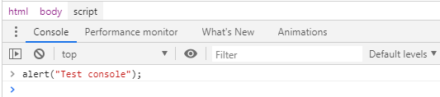
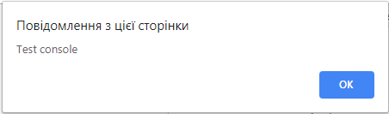
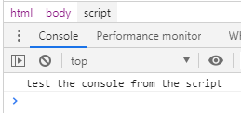
Developer Console
An indispensable tool when working with JavaScript is the browser console, which allows you to debug the program. Many modern browsers have a similar console. The easiest way to open the console is with the F12 key (you can also use the browser menu).
1) You can directly enter JavaScript expressions into the browser console and they will execute :
2) To display information in the browser console, use the function console.log():
<body>
<h1>Some title</h1>
<script>
console.log("test the console from the script");
</script>
</body>
Notes:
Незамінним інструментом при роботі з JavaScript є консоль браузера, яка дозволяє виконувати налагодження програми. У багатьох сучасних браузерах є подібна консоль. Найпростіший спосіб, щоб відкрити консоль - клавіша F12 (також можна скористатися меню браузера).
В консоль можна виводити будь-яку інформацію – текст, результати розрахунків, поточні значення змінних тощо.

Slide 17
Syntax
JavaScript code consists of instructions (commands), each of which ends with a semicolon:
alert("Some text 1"); alert(" Some text 2");
However, modern browsers may well be able to distinguish between separate instructions if they are simply located on separate lines without a semicolon:
alert("Some text 1")
alert("Some text 2")
But in order to improve code readability and reduce the number of possible errors, it is recommended to define each JavaScript instruction on a separate line and end it with a semicolon:
alert("Some text 1"); // best practice!
alert("Some text 2"); // best practice!
Notes:
Але в деяких важливих ситуаціях JavaScript «забуває» вставити крапку з комою там, де вона потрібна. Такі помилки важко виявляти.

Slide 18
Literals, variables. Creature. Initialization
The JavaScript syntax defines two types of values: fixed values and variable values.
Fixed values are called literals (52, 8.4, “Peter Pen”). Variable values are called variables.
Variables are fundamental to all programming languages. Variables are used to store data, like string of text, numbers, etc. The data or value stored in the variables can be set, updated, and retrieved whenever needed. In general, variables are symbolic names for values.
The variable consists of the name and the allocated memory area that corresponds to it.
To create (declare, define) a variable, use the var keyword or let:
var data;
let data; // new syntax
After creation, you can write data to the variable using the equal sign = (assignment):
var data;
data = 200; // writing a number to a variable
The process of writing the initial value is called initialization.
Notes:
Змінні є фундаментальними для всіх мов програмування. Змінні використовуються для зберігання даних, таких як рядок тексту, чисел тощо. Дані або значення, що зберігаються в змінних, можна встановлювати, оновлювати і витягувати, коли це необхідно. Загалом, змінні - це символічні імена для значень.
Змінні ще можуть називати ідентифікаторами.

Slide 19
Variables. Access. Change
The recorded data will be stored in the corresponding memory area and subsequently available when accessed by name:
let data;
data = "Some text";
console.log(data); // Display the contents of a variable
For brevity, you can combine the creation and initialization of a variable :
let data = "Some text";
The value in the variable can be changed as many times as you like:
let data;
data = "Some text";
data = "Another text"; // Change the value of a variable
console.log(data); // "Another text"
When changing the value, the old value is deleted

Slide 20
Copy variables
Variables in JavaScript can store not only strings, but also other data, such as numbers.
Let's create two variables, put in one - a string, and in another - a number. Variable no matter what to store:
let data = 25;
let note = "Text";
The value can be copied from one variable to another:
let data = 25;
let note = "Text";
note = data;
The value from data overwrites the current value in note
After this assignment, the data and note variables will contain the same value 25

Slide 21
Constants
A constant is a variable that never changes. As a rule, they are called in capital letters, through underlining:
let COLOR_RED = "#F00";
let COLOR_GREEN = "#0F0";
let COLOR_BLUE = "#00F";
let COLOR_ORANGE = "#FF7F00";
console.log(COLOR_RED); // #F00
Technically, a constant is an ordinary variable, that is, it can be changed. But we agree NOT to do this.
Why are constants necessary?
A constant is a friendly name, unlike the line # FF7F00
A typo in the line may not be noticed, but it cannot be missed in the name of the constant - there will be an error during execution.
Constants are used instead of strings and numbers to make the program more understandable and to avoid errors.
Notes:
Константа - це зрозуміле ім'я, на відміну від рядка # FF7F00 Помилка в рядку може бути не помічена, а в імені константи її упустити неможливо - буде помилка при виконанні Константи використовують замість рядків і чисел, щоб зробити програму більш зрозумілою і уникнути помилок

Slide 22
Naming Conventions for JavaScript Variables
Choosing the right variable name is one of the most important and complex things in programming. The fact is that most of the time we spend is not on the initial writing of the code, but on its development.
These are the following rules for naming a JavaScript variable:
1) A variable name must start with a letter, underscore (_), or dollar sign ($) (let _x, var $result)
2) A variable name cannot start with a number ( let 1x )
3) A variable name can only contain alpha-numeric characters (A-z, 0-9) and underscores ( let my-data )
4) A variable name cannot contain spaces ( let my data )
5) Variables of several words are written in the style of camelCase ( let myNewVariable )
6) Cannot use translit - only English ( let imya ---> let name)
7) The name of the variable should correspond as clearly as possible to the data stored in it.
8) A variable name cannot be a JavaScript keyword or a JavaScript reserved word.
9) JavaScript variables are case sensitive ( sum and Sum are different variable )
JavaScript variable name validator: https://mothereff.in/js-variables
Notes:
Правильний вибір імені змінної - одна з найважливіших і складних речей в програмуванні. Справа в тому, що більшість часу витрачаємо не на початкове написання коду, а на його розвиток.
Є також альтернативний стандарт, snake_case

Slide 23
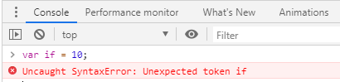
Reserved words
There is a list of reserved words that cannot be used when naming variables, since they are used by the language itself:
abstract, boolean, break, byte, case, catch, char, class, const, continue, debugger, default, delete, do, double, else, enum, export, extends, false, final, finally, float, for, function, goto, if, implements, import, in, instanceof, int, inteface, long, native, new, null, package, private, protected, public, return, short, static, super, switch, synchronized, this, throw, throws, transient, true, try, typeof, var, volatile, void, while, with
The following example will produce a syntax error :

Slide 24
Comments
Over time, the program becomes large and complex. There is a need to add comments that explain what is happening and why. Comments can be located anywhere in the program and in no way affect its execution. The JavaScript interpreter simply ignores them.
Single line comments begin with a double slash //. Text is considered a comment until the end of the line:
// Message output
alert("Message");
alert("Another message"); // Message output
Multiline comments begin with an asterisk /* and end with an asterisk */:
/* Messages
output */
alert("Message");
alert("Another message");

Slide 25
Data types
Data Type | Description
String | represents sequence of characters
Number | represents numeric values
Boolean | represents boolean value either false or true
Undefined | represents undefined value
Null | represents null
Object | represents instance through which we can access members
primitive data types
non-primitive data type
Notes:
+ 7) Symbol

Slide 26
Data types. Number
Numbers (Number type) in JavaScript can take two forms - integers and fractional numbers (floating-point numbers). We can use both positive and negative numbers.
let x = 45;
let y = -23.897;
There are special numerical values Infinity/-Infinity and NaN (Not-a-Number, calculation error). They also belong to type number.
For example, Infinity infinity is obtained by dividing by zero:
console.log(100 / 0); // Infinity
A -Infinity can be obtained by dividing a negative number by zero :
console.log(-100 / 0); // -Infinity
NaN calculation error will be the result of an incorrect mathematical operation:
console.log("some string" * 5); // NaN

Slide 27
Data types. String. Boolean
The string type represents strings, that is, data that is enclosed in quotation marks:
let str = "Hello my friend!";
let str = 'Single quotes will do too';
In JavaScript, single and double quotes are equal. You can use either one or the other. Stick to the code of one paw style.
Boolean – logical data type. It has only two values - true and false.
Typically, this type is used to store yes/no values:
let isValid = true;
isValid = false;

Slide 28
Data types. null. undefined
null – separate type consisting of a single null value. Assigning a value of null means that the variable has some undefined value (not a number, not a string, not a boolean value), but still it has a value:
var age = 15;
age = null; // Value deletion
undefined – special value, which, like null, forms its own type. It makes sense: No value assigned.
If a variable is declared, but nothing is written to it, then its value is just undefined:
var u;
console.log(u); // undefined
You can assign undefined and explicitly:
let x = 123;
x = undefined;
!
In the explicit form, undefined is usually not assigned, since this contradicts its meaning. Null is used to write to a variable null
Notes:
null - окремий тип, що складається з одного значення null. Присвоєння значення null означає, що змінна має деяке невизначене значення (не число, не рядок, не логічне значення), але все-таки має значення
undefined - спеціальне значення, яке, як і null, утворює свій власний тип. Воно має сенс значення не присвоїли
В явному вигляді undefined зазвичай не присвоюють, так як це суперечить його змісту. Для запису в змінну порожнього значення використовується null.

Slide 29
Data types. Object
The object type represents a complex object. The simplest definition of an object is represented by curly brackets:
var user = {};
var user = {
firstName: "Alex",
lastName: "Heetch",
email: "box@gmail.com",
age: 28
};
The object type is, for example, dates, it is used for data collections and more

Slide 30
Data types. Dynamic (weak) typing
JavaScript is a language with dynamic (weak) typing. This means that variables can dynamically change type at runtime:
let x; // type undefined
console.log(x); // undefined
x = 45; // type number
console.log(x); // 45
x = "45"; // type string
console.log(x); // "45"
Although in the second and third case 45 will be output, but in the second case the variable x will represent the number and in the third case the string

Slide 31
Data types. typeof
typeof x = typeof (x)
Using the typeof keyword, you can get the type of a variable.
The result of typeof is a string containing the type.
let name = "Tom";
console.log(typeof name); // "string"
let income = 45.8;
console.log(typeof income); // "number"
let isEnabled = true;
console.log(typeof isEnabled); // "boolean"
let undefVariable;
console.log(typeof undefVariable); // "undefined"
let nullVariable = null;
console.log(typeof nullVariable); // "object"
!
For null, typeof returns object, this is an officially recognized error in the language, which is saved for compatibility

Slide 32
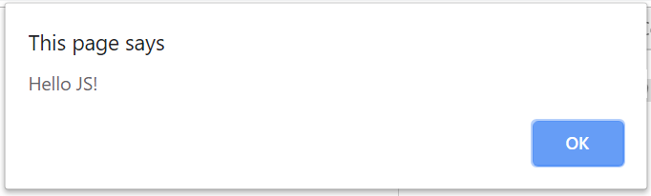
User interaction. alert()
The alert() function displays a message box and pauses the script until the user clicks OK:
alert("Hello JS!");
The message box that is displayed is a modal window. The word modal means that the user cannot interact with the page, press other buttons, etc., until he closes the window. In this case, until it clicks OK

Slide 33
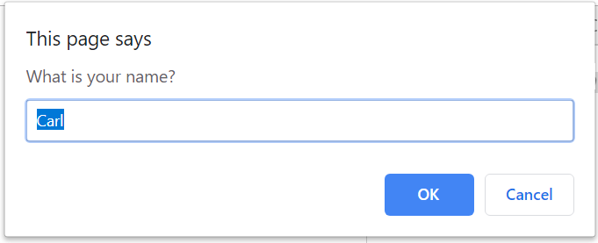
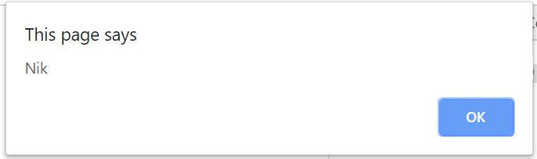
User interaction. prompt()
The prompt function takes two arguments:
result = prompt(title, default);
It displays a modal window with a title title, a text input field filled with the default line default and OK / CANCEL buttons.
The user must either enter something and press OK, or cancel the entry by clicking on CANCEL or by pressing Esc on the keyboard.
Calling prompt returns what the visitor entered - a string or a special null value if the input is canceled.
let name = prompt("What is your name?", "Carl");
alert(name);

Slide 34
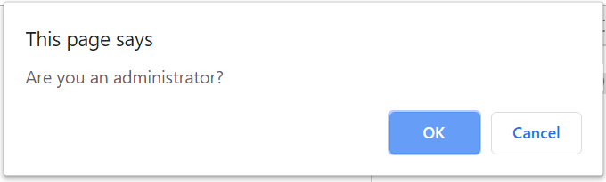
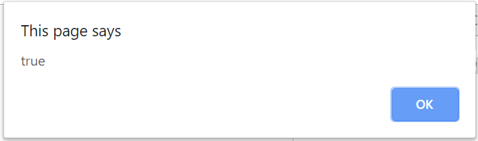
User interaction. confirm()
Syntax:
result = confirm(question);
confirm displays a question box with two buttons: OK and CANCEL.
The result will be true when you click OK and false if CANCEL (Esc).
let isAdmin = confirm("Are you an administrator?");
alert( isAdmin );
Notes:
Конкретне місце, де виводиться модальне вікно з питанням - зазвичай це центр браузера, і зовнішній вигляд вікна вибирає браузер. Розробник не може на це впливати.
З одного боку - це недолік, так як не можна вивести вікно в своєму, особливо красивому, дизайні.
З іншого боку, перевага цих функцій в порівнянні з іншими, більш складними методами взаємодії, які ми вивчимо в подальшому - як раз в тому, що вони дуже прості.
Це найпростіший спосіб вивести повідомлення або отримати інформацію від відвідувача. Тому їх використовують в тих випадках, коли простота важлива, а всякі «красивості» особливої ​​ролі не грають.

Slide 35
Useful links
https://www.tutorialrepublic.com/javascript-tutorial/
https://www.w3schools.com
https://learn.javascript.ru/
https://metanit.com/web/javascript/

Slide 36
THANKS

